Slide 1
어디차리쥬
김가은,김상화,김성연,이라온,윤태욱

Slide 2
INDEX
프로젝트 선정 배경
현황분석
서비스 내용
기대효과
개발방법
6
타임라인
2

Slide 3
팀원 소개
김상화
Team Leader
Team Member
김가은
김성연
Team Member
Team Member
이라온
윤태욱
Team Member
3

Slide 4

프로젝트
선정배경
□ 양질의 일자리와 경제성장
자영업자의 효율적인 요식 업체 진출을 통하여 일자리 창출과 개인, 더불어 경제 유통을 원활하게 함
□ 지속가능한 도시와 공동체
도시와 주거지에서의 안정적인 경제 생활 구축을 목표로 함
4

Slide 5
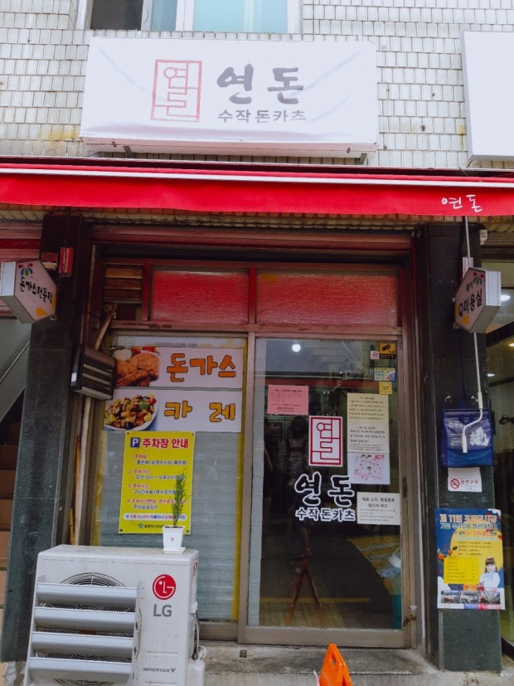

프로젝트
요식업을 차리는 데 있어 메뉴 고민 뿐만 아니라 경영 고민 등 여러가지 생각해야 할 요소들이 많아서 맛에 대한 투자를 하는데 어려움이 있다.
그래서 창업자들은 품질에 최대한 신경 쓰고 다른 요소들은 쉽게 찾아보고 매장 관리도 간편하게 할 수 있는 앱을 제공하고 싶었다.
선정배경
5

Slide 6
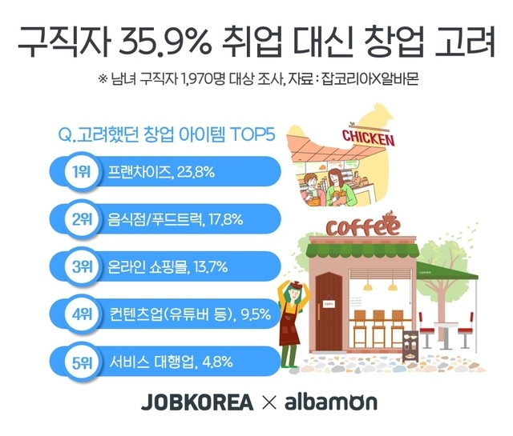
현황분석
현재 구직자들이 취업 대신에 창업을 하려는 사람들이 많다.
6

Slide 7
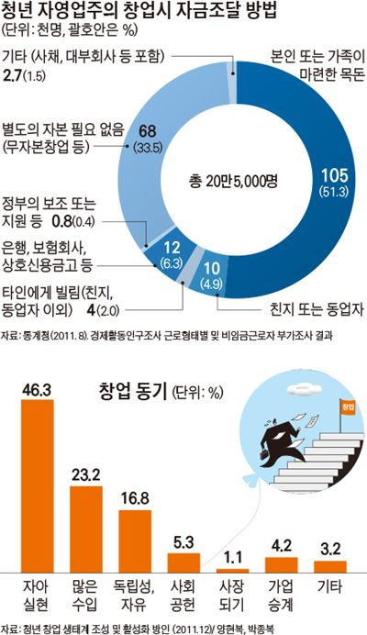
현황분석
상당히 많은 수의 창업자들이 본인의 자본금으로 투자하고 있다.
주변 상권과 경쟁할 수 있는 정보력과 행동력이 필요
7

Slide 8
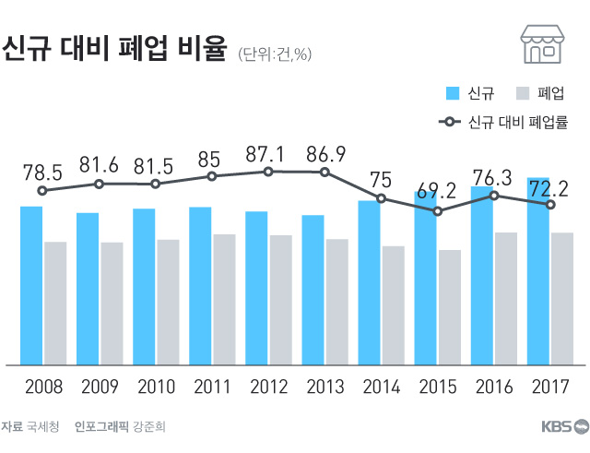
현황분석
신규 점포 대비 폐업 비율이 굉장히 높으며, 폐업◀▶재창업이 반복되는 현실.
좀더 자세한 시장조사와 체계적인 관리가 필요한 시점
8

Slide 9
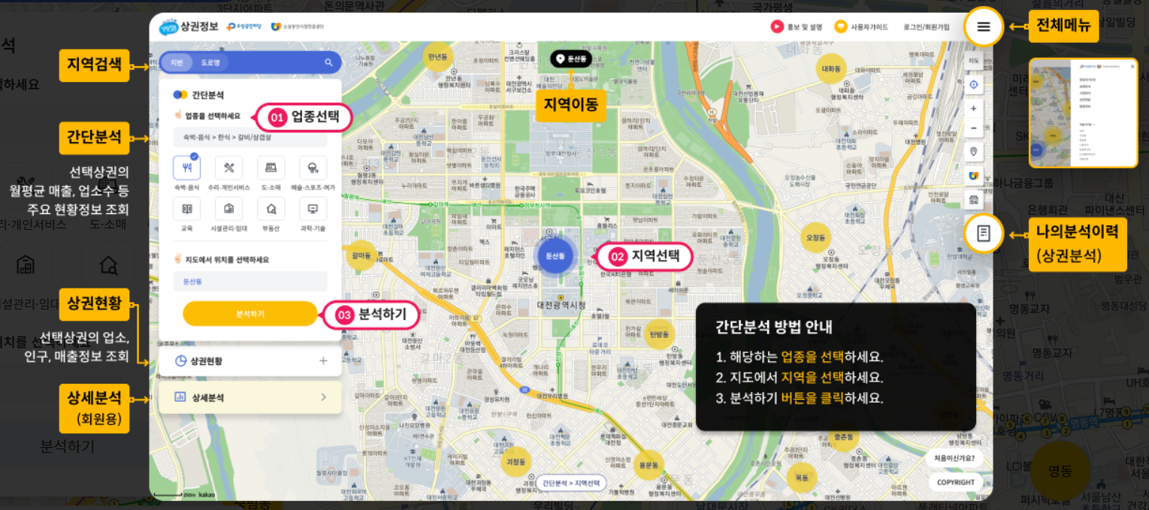
기존 앱과의 차별점
○ 기존 앱 : 업종별 상권 분석에 그친다.
○ 개발중인 앱 : 업종별 상권 분석에 더불어 창업위치선정, 상권내 추천 창업메뉴, 노하우 공유를 제공한다.
9

Slide 10
예비 창업단계
서비스 내용
창업 단계
창업 오픈 후
○ 메뉴 선정
1. 메뉴 선정 팁 제공
2. 데이터 분석을 통해 전반적인 현재 트랜드 분석
3. 키워드, 감정 분석 등을 통해 다차원적으로
지역을 분석 가능하게 함
10

Slide 11
예비 창업단계
서비스 내용
창업 단계
창업 오픈 후
○ 위치 추천
1. 유동인구 자료를 활용한 가수요조사 실시
2. 해당 상권 내 최소 입지 수 결정 :
‘현재 상권 범위 안에 필요한 해당 업종 수는 n개 이므로 아직
들어갈 자리가 있다!’등의 정보를 제공
3. 상권 유형별 중요 요인으로 점수를 매겨 리스트를 제공
11

Slide 12
예비 창업단계
서비스 내용
창업 단계
창업 오픈 후
○ 노하우 공유
유사도가 가장 높은 상권 1위의 성공 비결을 참고자료로 추천해줌
해당 상권의 평균 정보 현재 나의 정보 비교
이를 통해 나의 차별점을 찾아볼 수 있게 됨
해당 업종의 1위의 성공 비결
나아가 커뮤니티로 활용해서 해당 업종 간의 정보 공유를 가능하게 함
해당 상권 별로 성공비결 개별 학습
12

Slide 13
기대효과
창업자들이 좀 더 성공적인 창업을 할 수 있도록 도움
.
창업 이후에도 사후관리에 대한
정보와 지속적인 조언을 제공
13

Slide 14
개발방법
○ 메뉴선정
데이터 분석을 통해 트랜드 분석, 감정분석, 키워드 분석을 통해 다차원 적인 분석
○ 입지선정
인공지능에게 입지선정 이론들을 학습시킨 뒤 의사결정
○ 매출예측
머신러닝, 딥러닝으로 활용하여 외부 요인들에 따른 매출 예측
○ 노하우 공유
환경적 유사도가 높지만 매출이 높은 점포들의 데이터를 모아서 차이점 분석
14

Slide 15
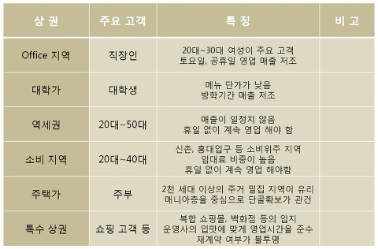
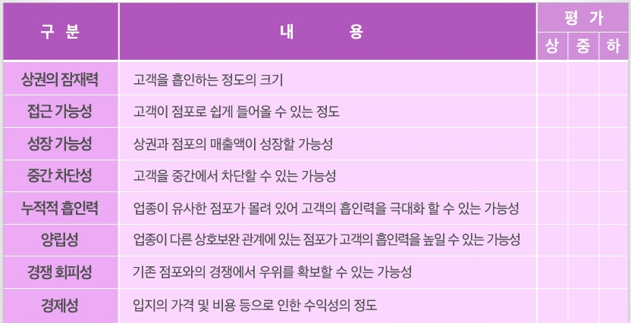
개발방법
내용들을 수치화하여 점포 점수 평가
상권의 주요 요인을
가중치 계산
15

Slide 16
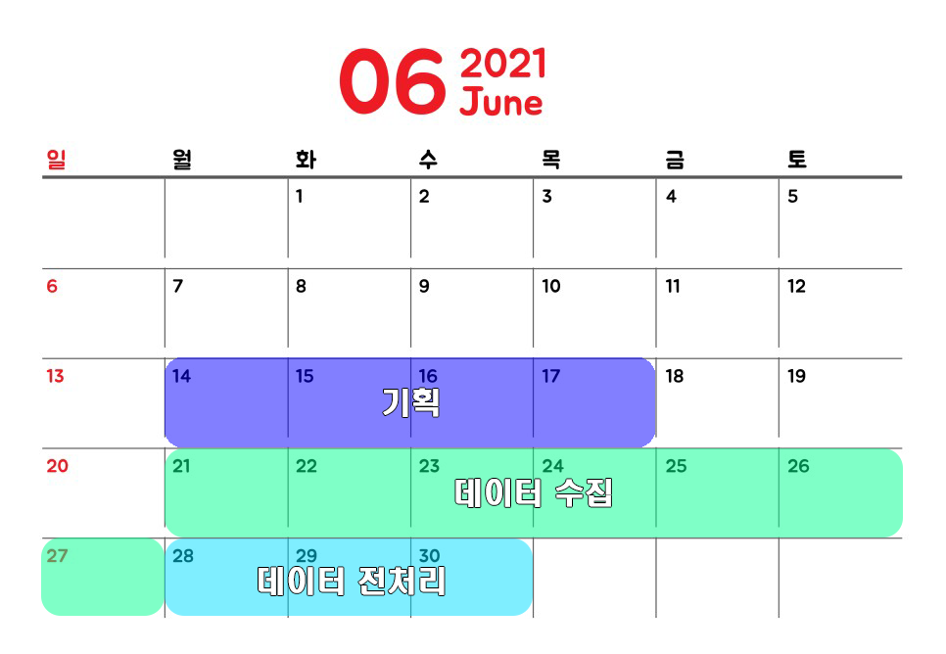
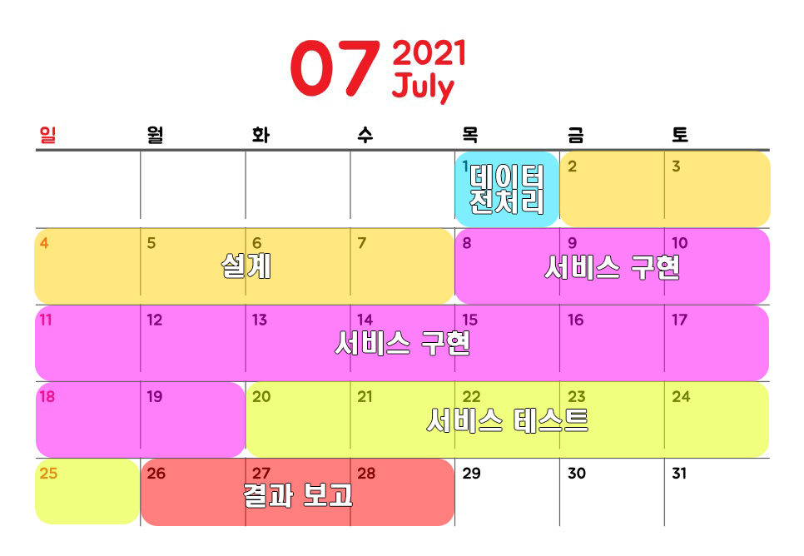
타임라인
6/14 ~ 6/17 기획
6/21 ~ 6/27 데이터 수집
6/28 ~ 7/1 데이터 전처리
7/2 ~ 7/7 설계
7/8 ~ 7/19 서비스 구현
7/26 ~ 7/29 결과보고서
7/20 ~ 7/19 서비스 테스트
16

Slide 17
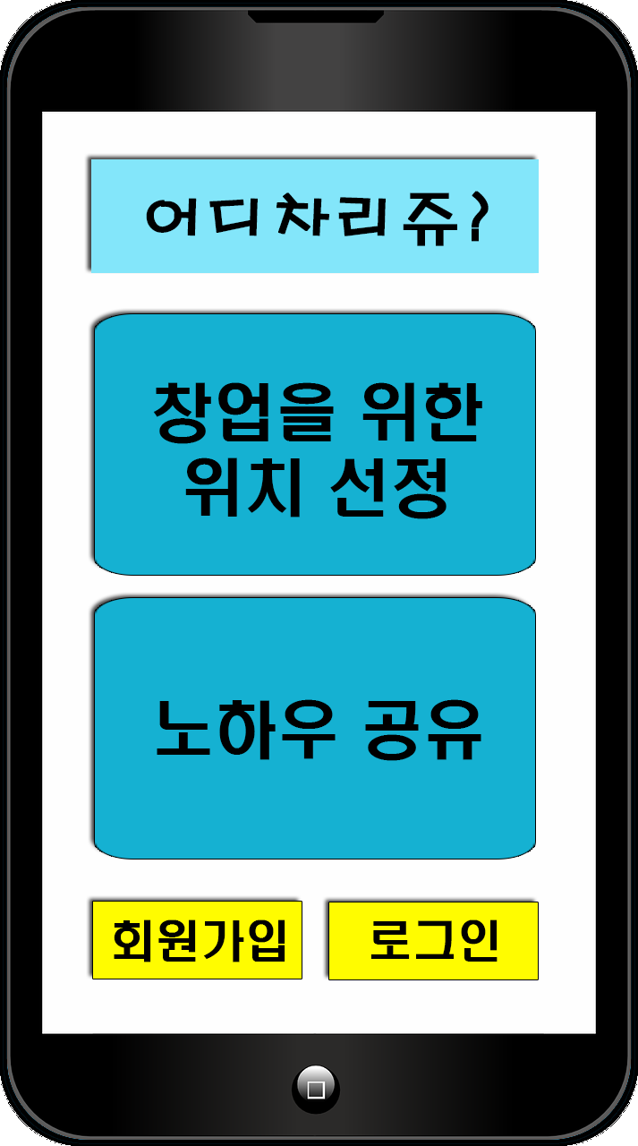
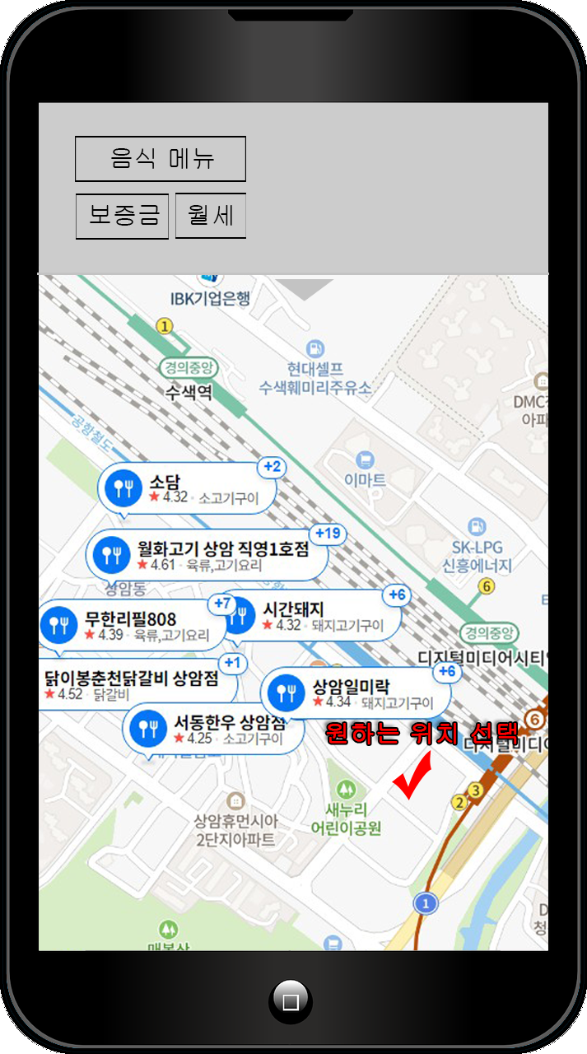
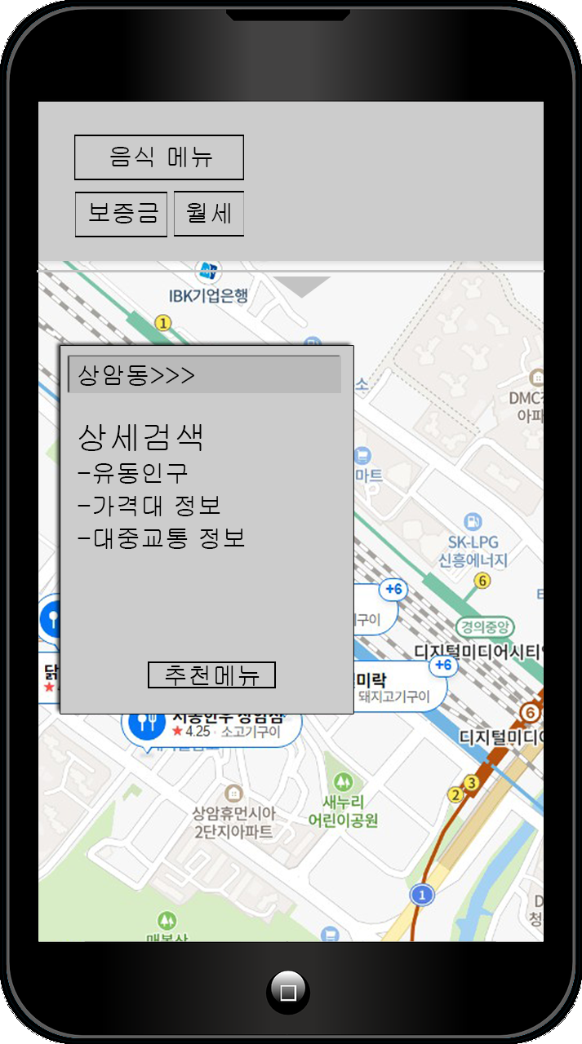
상세페이지
UI
Mock-up
Design
메인화면
위치 추천 화면
17

Slide 18
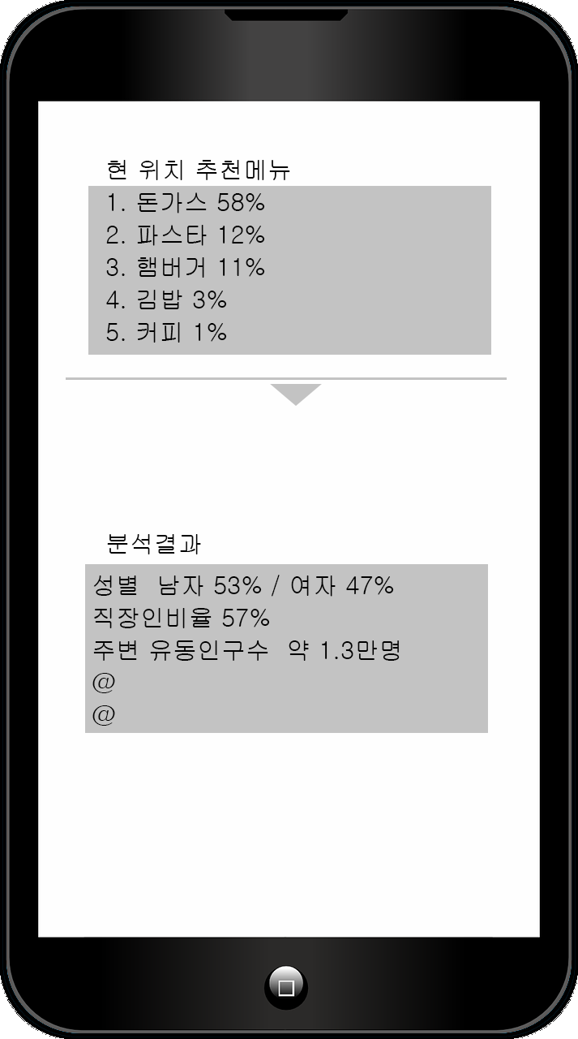
상세페이지
메뉴추천 및 분석 결과
UI
Mock-up
Design
18

Slide 19
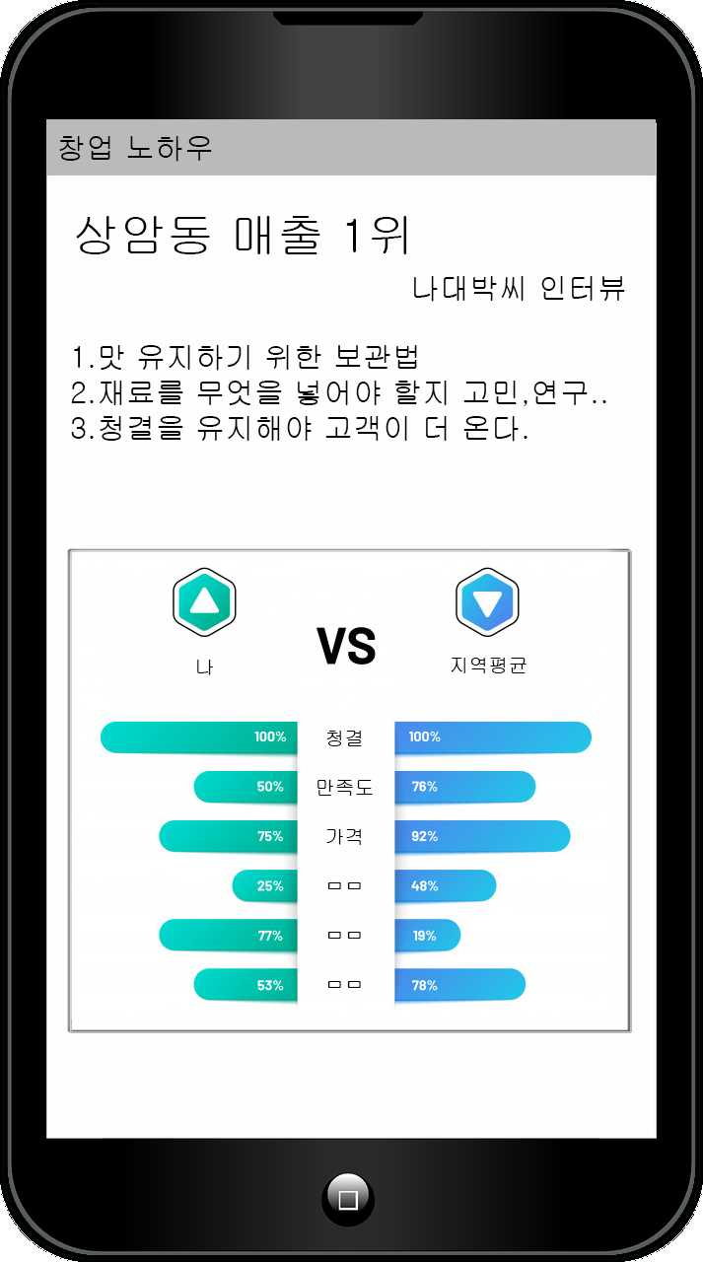
메인화면
노하우 화면
UI
Mock-up
Design
19

Slide 20
Q & A
20

Slide 21
Thank you

